Slide 1



Algoritmos y Estructuras de Datos
Comisión S12

Slide 2

Docentes y ayudantes
# Profesores:
Felix Paternoster
Matias Area
# Ayudantes:
Silvia Romero
Franco Ibañez
Mauro Antar

Slide 3
Medios de comunicación
# Información de la cátedra:
CVG (Campus Virtual Global) de la UTN: http://frlp.cvg.utn.edu.ar
# Mails de contactos:
Profesores: Felix Paternoster – pater@frlp.utn.edu.ar
Matias Area - matuarea@gmail.com
Ayudantes: Silvia Romero - romerosilvia072@gmail.com
Franco Ibañez - francoibanez.dev@gmail.com
Mauro Antar - antarmauro@gmail.com
# Consultas fuera de horario de clase: por mail o por CVG

Slide 4
Clase 11
/* Estructura de datos dinámicas: Listas*/

Slide 5
Desarrollo de la clase 11
Punteros
Declaración de Listas
Listas en aplicación
Operaciones sobre listas
Introducción Lenguaje C

Slide 6
Punteros

Slide 7
Punteros
crear(p)
liberar(p)

Slide 8
Listas simplemente encadenadas

Slide 9
Declaracion de Listas

Slide 10
Declaracion de Listas
dato
Tipos Estructurados
ListaAlu = ^Nodoejem
Nodoejem = registro
dato:alumno
psig: ListaAlu
Fin registro
Alumno = registro
nom: carácter
ape: carácter
legajo: entero
carrera: carácter
Fin registro
Variables
L: ListaAlu
Nom
Ape
Legajo
carrera
Psig
nodo

Slide 11
Listas en aplicacion
dato
Varibles
L, nuevo: ListaAlu
Hacer
crear(nuevo)
Imprimir: “ingrese Nombre”
Leer:nuevo^dato.nom
Imprimir: “ingrese apellido”
Leer:nuevo^dato.Ape
Imprimir: “ingrese legajo”
Leer:nuevo^dato.Legajo
Imprimir: “ingrese carrera”
Leer:nuevo^dato.carrera
nuevo^psig:=nil
L:=nuevo
Liberar(nuevo)
Nom Felix
Ape Pater
Legajo 2222
Carrera Sist
Psig
nuevo
nodo
L

Slide 12
Operaciones sobre listas
# Crear una lista
# Recorrer/imprimir lista
# Insertar al principio
# Insertar al fin
# Ejercicio 1
# Insertar ordenado
# Eliminar un elemento
# Ejercicio 2

Slide 13
Operaciones sobre listas
// Crear una lista vacía
Procedimiento crearLista (ref L: lista)
Hacer
L:= nil
Fin hacer
Fin procedimiento
// Imprimir los elementos de una lista.
Procedimiento imprimirLista (L:lista)
Variables
aux:lista
Hacer
aux:= L; /*Se sitúa al principio*/
Repetir mientras ( aux <>nil ) /*testea fin de lista*/
Imprimir: aux^.dato
aux:=aux^.psig /*pasa al nodo siguiente*/
fin repetir mientras
Fin hacer
Fin procedimiento
L
aux

Slide 14
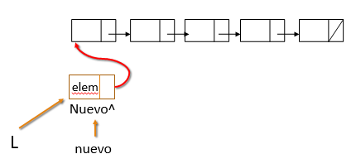
Operaciones sobre listas
// Insertar un elemento al principio de la lista
Procedimiento insPpio (ref L:lista; elem: entero 2)
Variables
nuevo: lista;
Hacer
crear(nuevo); /*crea nuevo nodo*/
Nuevo^.dato:=elem; /*carga dato*/
Nuevo^.psig:= L; /*engancha nodo*/
L:=nuevo;
Fin Hacer
Fin procedimiento
L

Slide 15
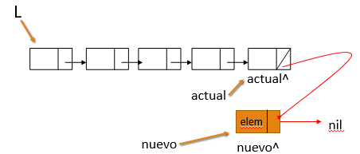
Operaciones sobre listas
// Insertar un elemento al final de la lista
Procedimiento insFinal (REF L:lista; elem:entero 2)
Variables
nuevo, actual: lista;
Hacer
crear(nuevo);
Nuevo^.dato:=elem;
Nuevo^.psig:=nil;
Si (L = nil) entonces /* lista vacía*/
L:= nuevo
sino /* recorre hasta el final*/
actual:=l;
Repetir mientras ( actual^.psig <>nil)
actual:=actual^psig
fin repetir mientras
actual^. psig:=nuevo; /*engancha el nodo*/
Fin si
Fin hacer
Fin procedimiento
L

Slide 16
Ejercicio 1 para resolver
Una librería ubicada en el centro de la ciudad de La Plata tiene información de los libros que en ella se venden. De los libros se conoce: su nombre, código, autor, editorial, precio y stock. Almacena dicha información en una lista.
Se desea:
a) Obtener un listado en donde figure código y editorial de aquellos libros con stock nulo.
b) Simular la entrada de nuevos libros a la librería o la reposición de los ya existentes.

Slide 17
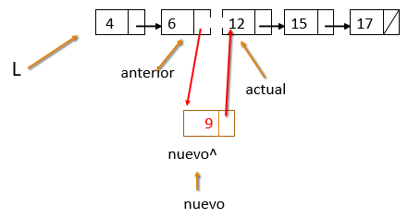
Operaciones sobre listas
// Insertar ordenado por algún criterio
Procedimiento insOrd (REF L:lista; elem: entero 2)
Variables
nuevo, actual, anterior: lista;
Hacer
crear(nuevo);
nuevo^.dato:= elem;
actual:=l;
anterior:=nil;
Repetir mientras ( actual <>nil) and
(actual^.dato < elem)
anterior:=actual
actual:=actual^psig
Fin repetir mientras
Si (anterior<>nil) entonces /*cuerpo*/
anterior^.psig:=nuevo
nuevo^.psig:= actual
sino /*inicio*/
nuevo^.psig:= L
L:= nuevo
Fin si
Fin hacer
Fin procedimiento

Slide 18
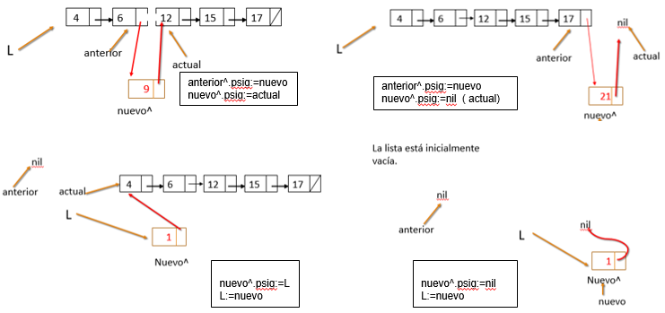
Operaciones sobre listas
// Casos al insertar en forma ordenada

Slide 19
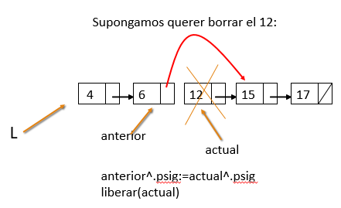
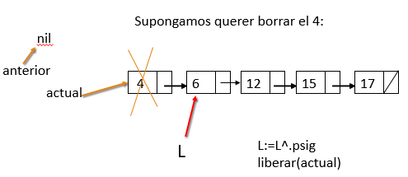
Operaciones sobre listas
// Eliminar un elemento de la lista
Procedimiento Elim (REF L:lista; elem: entero 2)
Variables
actual, anterior: lista;
Hacer
actual:=l;
anterior:=nil;
Repetir mientras ( actual <>nil) and
(actual^.dato <> elem)
anterior:=actual
actual:=actual^psig
Fin repetir mientras
Si (actual <> nil) entonces
Si (anterior<>nil) entonces /*cuerpo*/
anterior^.psig:= actual^.psig
sino /*inicio*/
L:= L^.psig
Fin si
Liberar (actual)
fin si
Fin hacer
Fin procedimiento

Slide 20
Recursión en Listas
/*Listas*/

Slide 21
Operaciones sobre listas
// Recorrer e Imprimir los elementos de una lista en forma recursiva.
Procedimiento imprimirRecu (L:lista)
Variables
aux:lista
Hacer
aux:= L;
Si (aux = nil ) entonces
/*fin de lista*/
sino
Imprimir: aux^.dato
imprimirRecu(aux^.psig)
fin si
Fin hacer
Fin procedimiento

Slide 22
Operaciones sobre listas
// Recorrer y Acumular los elementos de una lista en forma recursiva.
Procedimiento imprimirRecu (L:lista, Ref acum:Entero)
Variables
aux:lista
Hacer
aux:= L;
Si (aux = nil ) entonces
acum:=0
sino
imprimirRecu(aux^.psig)
acum:= acum + aux^.dato
fin si
Fin hacer
Fin procedimiento

Slide 23
Ejercicio Ejemplo
/*Listas*/

Slide 24
Ejercicio 2 para resolver
Diseñar un algoritmo que permita cargar y modificar una lista de Productos.
Un producto se compone por:
Nombre
Proveedor
Codigo
Precio unitario
El ejercicio consiste en:
a) cargar productos
b) Eliminar un producto dado el código
c) Modificar un producto dado el código
d) Mostrar la lista de productos en forma recursiva.
Como detalle extra, se mostrara la cantidad numerica de productos cargados.

Slide 25
/* Introducción
Lenguaje C
*/

Slide 26
Declaración de variable
Las variables se declaran indicando primero el tipo de dato de las mismas, y luego el nombre que le daremos
Pseudocódigo
Standard C
Variables
x: entero
c: caracter
r: real
b: booleano
s: cadena de caracteres
int x; //Entero / booleano
char c; //Carácter
float f; //Flotante
char s[10]; //String de tamaño 10

Slide 27
Definición de Main
El bloque principal de código en C es un módulo más, con la diferencia que es reconocido por el Sistema como el primero a invocar. Carece de cabecera o nombre de programa. Las variables declaradas dentro de Main serán locales al mismo, mientras que las declaradas fuera de éste serán globales a la aplicación.
El alcance de Main se define entre llaves.
Pseudocódigo
Standard C
PROGRAMA ejemplo
Variables
[declaración de variables globales]
Hacer
[bloque de código]
Fin Hacer
FIN PROGRAMA
[declaración de variables globales]
int main(){
[declaración de variables locales]
[bloque de código]
}

Slide 28
Operaciones LEER y ESCRIBIR
Las operaciones de lectura y escritura de datos en pantalla son provistas por la librería <stdio.h>, las cuales son printf() para escribir y scanf() para leer. En ambos casos se deberán usar los especificadores de formato según corresponda
Pseudocódigo
Standard C
imprimir("Ingrese un dato entero: ")
leer(valor)
imprimir("Ingreso: ", valor)
printf("Ingrese un dato entero: ");
//'%d' para indicar tipo, '&' para
//operar en dir. de memoria
scanf("%d", &valor);
//'\n' para producir un corte de
//línea en consola
printf("\nIngreso: $d", valor);

Slide 29
Estructura de control Decision
Pseudocódigo
Standard C
Si (a != b) Entonces
[bloque de código]
Sino
[bloque de código]
Fin Si
if (a != b){
[bloque de código]
}
else{
[bloque de código]
}
Operador | Símbolo
Igual | ==
Distinto | !=
Not | !
Menor | <
Menor o igual | <=
Mayor | >
Mayor o igual | >=
AND | &&
OR | ||

Slide 30
Estructura de decisión CASO
La estructura de decisión CASO o SWITCH CASE en C difiere de lo que conocemos. Se debe cerrar manualmente cada opción con un break; para evitar que siga ejecutando las subsiguientes. El valor evaluado debe ser concreto, no admite comparaciones.
Pseudocódigo
Standard C
Caso valor
1: imprimir('1')
2: imprimir('2')
3: imprimir('3')
Otro caso
imprimir('Rama falsa')
Fin caso;
switch (valor){
case 1:
printf("1");
break;
case 2:
printf("2");
break;
case 3:
printf("3");
break;
default:
printf("Rama falsa");
}

Slide 31
Estructura de control REPETIR PARA
El REPETIR PARA o FOR LOOP se define con tres parámetros: valor inicial, condición de salida, modificación del valor inicial (paso). La condición de salida puede adecuarse a lo que se necesite iterar.
Pseudocódigo
Standard C
Repetir para i:=1,10,1
imprimir("Valor: ", i);
Fin Repetir Para;
for (int i=1; i<11; i++){
printf("Valor: %d\n", i);
}

Slide 32
Estructura de control REPETIR MIENTRAS
El REPETIR MIENTRAS o WHILE LOOP se asemeja bastante a lo que vemos en pseudocódigo, basta con adecuar la sintaxis y los operadores lógicos.
Pseudocódigo
Standard C
Repetir mientras (valor > 5)
imprimir("Sigue");
valor= valor - 1;
Fin Repetir Mientras;
Repetir Mientras (VERDADERO)
imprimir("Loop infinito");
Fin Repetir Mientras;
while (valor > 5){
printf("Sigue");
valor--;
}
while (1){ //Valor TRUE
printf("Loop infinito");
}

Slide 33
Definición de un módulo
Los módulos de C pueden definirse al principio (como en Pseudocódigo) o al final, esto último sólo válido si se define al principio el prototipo del módulo (nombre y parámetros). Son iguales al módulo main.
Standard C
//-- Módulos prototipados o definidos antes de Main
void moduloA (unParam, otroParam); //El prototipo de moduloA
void moduloB (unParam, otroParam){ //Defino un modulo igual que en Pascal
[bloque de código del modulo]
} //-- Main
int main(){
[bloque de código de main]
} //-- Definición de módulos prototipados
void moduloA (unParam, otroParam){ //Defino el modulo prototipado arriba
[bloque de código del modulo]

Slide 34
Definición de un módulo - Parámetros
Los parámetros de un módulo se definen de igual forma que las variables. Como en C no existe el pasaje por referencia, el mismo se realiza enviando la dirección de memoria de una variable (puntero). En caso de no recibir parámetros, se escribe void en los paréntesis.
Standard C
//resul es por referencia, uso puntero con asterisco
void unModulo (int param1, int param2, int *resul){
int variableLocal; //Defino una variable local
[bloque de código]
}
int x, y, z; //Variables globales
int main{
//...
unModulo(x, y, &z); //Invoco al modulo, ampersand en resul para enviar puntero
//...
}

Slide 35
Definición de un módulo - Procedimiento
Los procedimientos en C se identifican con la palabra clave void al principio, la cual indica que no retornan un resultado salvo mediante pasaje por referencia.
Standard C
//Procedimiento que recibe dos números y devuelve la suma en "resul"
void unModulo (int param1, int param2, int *resul){
*resul = param1 + param2; //Para usar el puntero, uso asterisco
}
int x, y, z;
int main(){
//..
unModulo (x,y,&z); //Invoco al procedimiento
//..
}

Slide 36
Definición de un módulo - Función
Las funciones en C retornan un valor, y el tipo del mismo se indica al principio de su definición. El retorno se realiza mediante la palabra clave return.
Standard C
//Función tipo entero que recibe dos números y retorna la suma
int unaFuncion (int param1, int param2){
return param1 + param2; //Retorno el resultado
}
int x, y, z;
int main(){
//..
z = unaFuncion (x,y); //Invoco a la función
//..
}

Slide 37
Declaración de un Arreglo
Los arreglos o Arrays se declaran igual que las variables, pero indicando entre corchetes la cantidad de elementos que almacenará el mismo. El número de corchetes indicará la dimensión del arreglo (1 – vector, 2 – matriz, etc).
Los arreglos en C son punteros al primer elemento.
Pseudocódigo
Standard C
Tipos Estrucurados
vec = arreglo [10]: entero 3;
mat = arreglo [10,5]: entero 3;
Variables
vNumeros: vec;
mNumeros: mat;
int vNumeros[10];
int mNumeros[10][5];
for(int i = 0; i < 10; i++){ //inicializacion del vector vNumeros[i] = 0;}

Slide 38
Declaración de un string
Los strings en C no son más que arreglos de caracteres y, mediante la librería <string.h>, pueden operarse de forma muy sencilla. Como un string es un arreglo, y un arreglo es un puntero al primer elemento, los strings no llevan &.
Pseudocódigo
Standard C
Variables
nombre: Caracter[30];
Hacer
nombre:= "Federico Moradillo";
Imprimir("Ingrese dato: ");
Leer(nombre);
FinHacer;
char nombre[30];
int main(){
strcpy(nombre, "Federico Moradillo");
printf("Ingrese dato: ");
scanf("%s", nombre); //No uso &
}

Slide 39
Definición de un registro
Los registros se definen mediante la sentencia struct, declarando los distintos campos que lo componen. Dichos campos pueden ser de tipo nativo o definido por el usuario.
Pseudocódigo
Standard C
Persona = Registro
nombre: Caracter[15]
apellido: Caracter[15]
edad: Entero[3]
FinRegistro Variables
//Declaro variable tipo Persona
p1: Persona
struct Persona{
char nombre[15];
char apellido[15];
int edad;
}; //Véase el punto y coma
//Declaro variable tipo Persona
struct Persona p1;

Slide 40
Declaración de un arreglo de registro
La declaración de un arreglo de registros es tan simple como agregarle corchetes a una declaración normal de registro, indicando la dimensión del mismo.
Pseudocódigo
Standard C
Persona = Registro
nombre: Caracter[15]
apellido: Caracter[15]
edad: Entero[3]
FinRegistro
arregloReg[1..10]: Persona
Variables
vecP: arregloReg
struct Persona{
char nombre[15];
char apellido[15];
int edad;
};
//Declaro variable arreglo de
//10 posiciones de Persona
struct Persona vecP[10];

Slide 41
Registro por referencia/valor
Si bien los registros se envían por referencia como cualquier otra variable, al trabajar con los mismos se emplea la flecha “->” para acceder a sus campos, en lugar del conocido punto. Esto es igual para las listas.
Standard C
void cargarPersona (struct Persona *reg){
strcpy(reg->apellido, "Moradillo");
strcpy(reg->nombre, "Federico");
reg->edad= 24;
}
void mostrarPersona (struct Persona reg){
printf("Datos de la persona\n------------------\n\n");
printf("Nombre: %s\n", reg.nombre);
printf("Apellido: %s\n", reg.apellido);
printf("edad: %d\n", reg.edad);
_getch();
}

Slide 42
Punteros - Definición
Las variables tipo puntero se definen de la misma forma que variables comunes, con la distinción que llevan un asterisco antes del nombre.
Standard C
int *x; //Puntero a un entero
struct Persona *p; //Puntero a un registro "Persona"

Slide 43
Listas – Definición
Las listas en C se definen como un registro que alberga los datos de la misma y el puntero siguiente. En nuestros ejemplos, definiremos un registro para los datos, y un registro tipo lista que almacena dos campos: el registro de datos y el puntero siguiente.
Standard C
struct Producto{ //Defino Producto, el registro de datos
int codigo;
char nombre[15];
int stock;
};
struct Lista{ //Defino el registro de la lista
struct Producto dato;
struct Lista *ps; //El puntero siguiente, nótese el asterisco
};
struct Lista *L; //Declaro una variable tipo Lista

Slide 44
Listas – Crear nuevo nodo
Lo que en pseudocódigo conocemos como “nuevo(nodo)”, en C se desglosa en la locación en memoria del espacio necesario para almacenar un registro del tipo lista. Entonces, la creación de un nuevo nodo se realiza mediante las instrucciones malloc y sizeof.
Standard C
struct Lista *nuevo= …
malloc()
“Memory Allocation”, reserva en memoria el espacio asignado

Slide 45
Listas – Crear nuevo nodo
Lo que en pseudocódigo conocemos como “nuevo(nodo)”, en C se desglosa en la locación en memoria del espacio necesario para almacenar un registro del tipo lista. Entonces, la creación de un nuevo nodo se realiza mediante las instrucciones malloc y sizeof.
Standard C
struct Lista *nuevo= …
struct Lista *nuevo=malloc(sizeof(struct Lista));
malloc() “Memory Allocation”, reserva en memoria el espacio asignado
malloc(sizeof()) “tamañoDe”, obtiene el tamaño en bytes de la estructura dada.
malloc(sizeof(struct Lista)); Pasamos nuestro nodo de lista para que, con el sizeOf, obtengamos su tamaño en bytes y, mediante el malloc, reservemos esa cantidad de bytes en memoria (si es que hay memoria disponible).
struct Lista *nuevo=malloc(sizeof(struct Lista)); Así quedaría la definición de un nuevo nodo en la lista. Se puede leer, de derecha a izquierda, como: “Obtener el tamaño en Bytes del registro Lista (sizeOf), para reservar dicho tamaño en memoria (malloc), y asignar un puntero (*nuevo) al bloque de memoria ya reservado”.

Slide 46
Listas – Pasaje por referencia
Se hace en analogía con el pasaje de variables comunes: Si para enviar un entero por referencia, enviamos su dirección de memoria a un procedimiento, en las listas ocurrirá lo mismo. Pero, al ya ser una dirección de memoria, se recibirá con dos asteriscos.
Standard C
void listaReferencia(struct Lista **l); //Defino el modulo
…
listaReferencia(&lista); //Invoco el modulo

Slide 47
Listas – Insertar al principio
La inserción es igual, debemos respetar la sintaxis del lenguaje y su manejo con punteros.
Standard C
//Envío por referencia la lista y por copia un registro
void insertar(struct Lista **l, struct Persona p){
struct Lista *nuevo = malloc(sizeof(struct Lista)); //Defino el nuevo nodo
nuevo->dato=p; //Asigno el dato al nuevo nodo, en este caso una Persona
nuevo->ps= *l //Puntero siguiente es l
*l= nuevo; //l es nuevo
}

